Slide 1
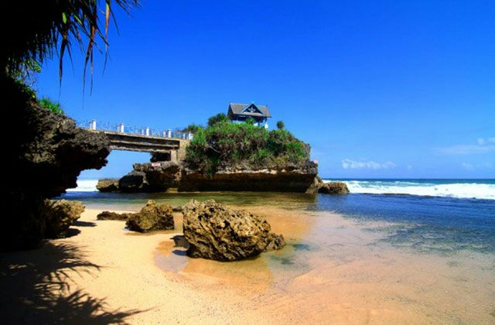
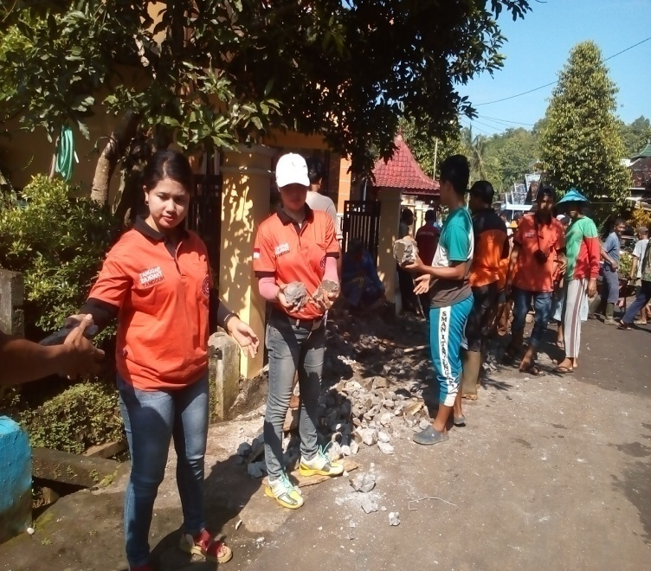
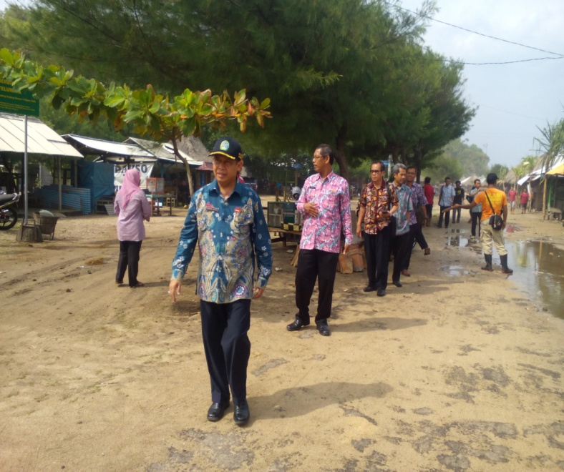
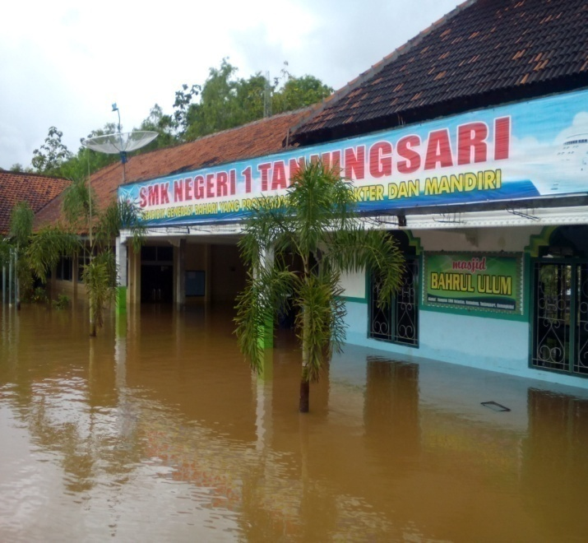
Forum Pengurangan
Resiko Bencana (FPRB)
Desa Kemadang
Tempat dan Media Pembelajaran PRB

Slide 2
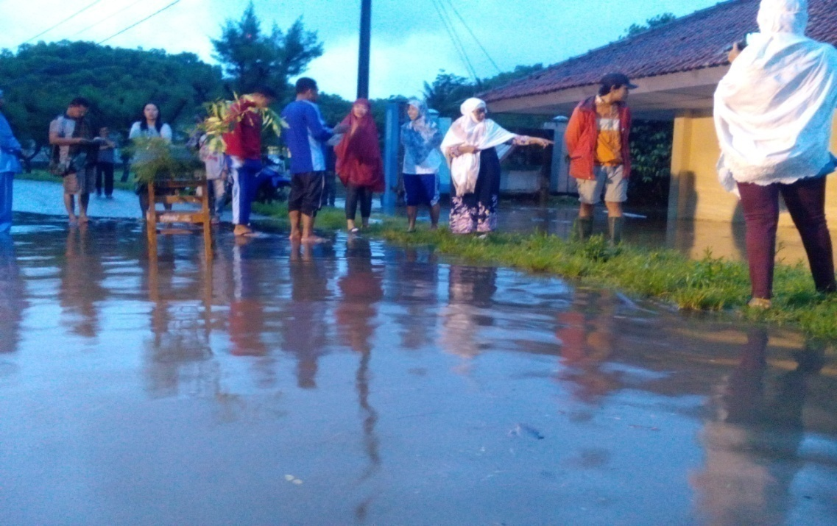
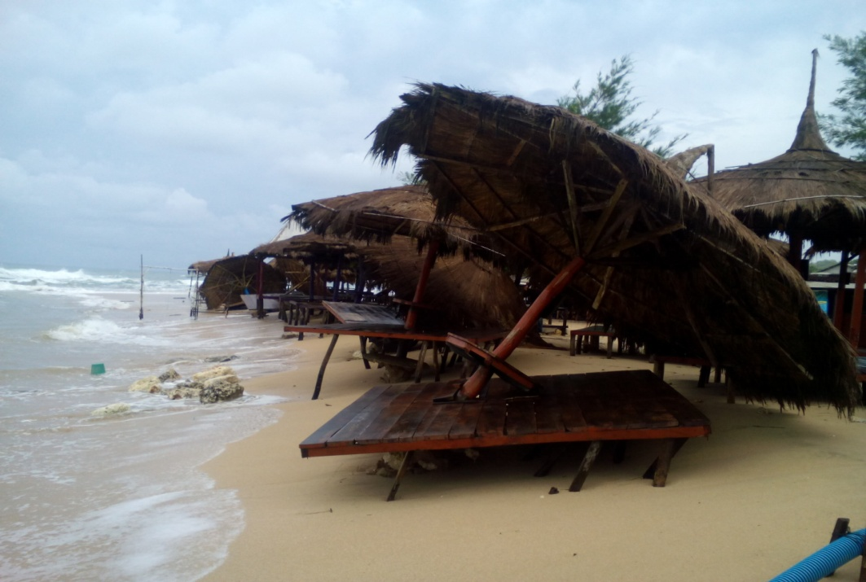
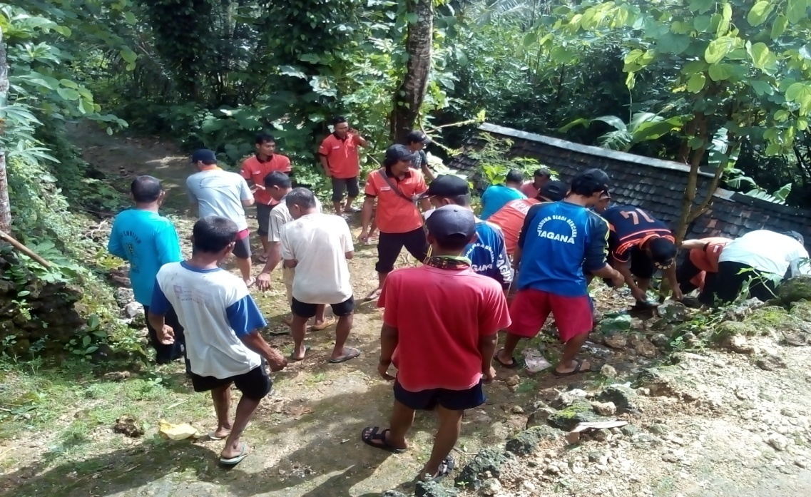
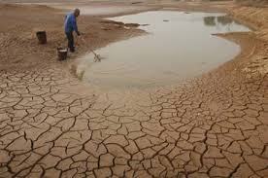
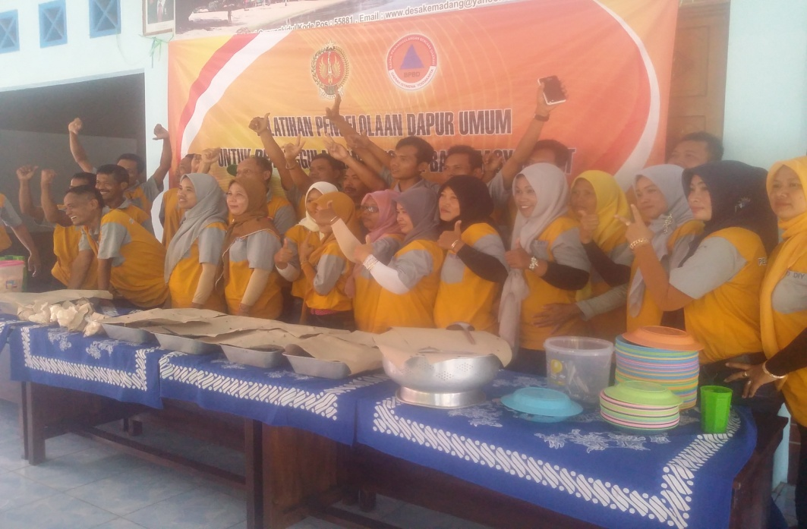
ANCAMAN BENCANA DI KABUPATEN GUNUNGKIDUL

Slide 3
FORUM PENGURANGAN RISIKO BENCANA (F P R B) DESA KEMADANG
ANCAMAN BENCANA DI KABUPATEN GUNUNGKIDUL
Perda Nomor 6 Tahun 2013, Pasal 20:
Gempa Bumi;
Tsunami;
Tanah Longsor;
Banjir;
Kekeringan;
Angin ribut atau Puting Beliung;
Kerusuhan Sosial;
Epidemi dan Wabah Penyakit;

Slide 4
BENCANA MENJADI TANGGUNG JAWAB SIAPA?
S E M U A P I H A K
PEMERINTAH
* BNPB
* BPBD
* KEMENTERIAN SOSIAL
* KEMENTERIAN PU
* KEMENTERIAN KESEHATAN
* KEMENTERIAN DAN LEMBAGA PEMERINTAH LAINNYA
DUNIA USAHA
* BUMN
* BUMD
* UMKM
* PERUSAHAAN-PERUSAHAAN SWASTA, DLL
MASYARAKAT
* RELAWAN
* FPRB
II

Slide 5
FORUM PENGURANGAN RISIKO BENCANA (F P R B) DESA KEMADANG
DASAR HUKUM
Keputusan Kepala Desa Kemadang No. 19/KPTS/2015 Tentang Pembentukan Relawan Penanggulangan Bencana Desa Kemadang Kec. Tanjungsari.
Keputusan Kepala Desa Kemadang No. 20/KPTS/2015 Tentang Pembentukan Forum Pengurangan Resiko Bencana Desa Kemadang Kec. Tanjungsari.
UU No. 24 Tahun 2007 (Pasal 48) dan PP No. 21 Tahun 2008 (Pasal 21)
Pelaksanaan kaji cepat merupakan bagian dari penyelenggaraan penanggulangan bencana pd saat tanggap darurat
Perda No.8 Tahun 2010 ttg Penanggulangan Bencana Daerah
Perda No.10 Tahun 2010 ttg Organisasi dan Tata Kerja BPBD Provinsi DIY

Slide 6
FORUM PENGURANGAN RISIKO BENCANA (F P R B) DESA KEMADANG
ANCAMAN
BENCANA LONGSOR
Pengertian :
Tanah Longsor adalah : Perpindahan material berupa batuan, bahan rombakan, tanah yang bergerak ke bawah atau ke luar lereng.

Slide 7
FORUM PENGURANGAN RISIKO BENCANA (F P R B) DESA KEMADANG
ANCAMAN
BENCANA LONGSOR
Penyebab :
Curah Hujan Tinggi.
Peningkatan kandungan air di dalam tanah.
Kawasan yang terlalu curam.
Tebing yang tidak di tumbuhi pohon.

Slide 8
FORUM PENGURANGAN RISIKO BENCANA (F P R B) DESA KEMADANG
ANCAMAN
BENCANA LONGSOR
Sebelum Bencana :
Melatih diri tentang hal hal yang harus di alkukan apabila terjadi longsor.
Tidak menebang atau merusak hutan.
Membuat saluran air.
Hindari gangguan pada pada lereng, ( Penggalian )

Slide 9
FORUM PENGURANGAN RISIKO BENCANA (F P R B) DESA KEMADANG
ANCAMAN
BENCANA LONGSOR
Saat Bencana :
Segera keluar dari daerah longsoran ke daerah yang aman.
Bila tidak dapat keluar, lingkarkan tubuh seperti bola dengan kuat dan lindungi kepala.
Menjauh dari lereng pada saat terjadi hujan.
Menunggu hujan reda.

Slide 10
FORUM PENGURANGAN RISIKO BENCANA (F P R B) DESA KEMADANG
ANCAMAN
BENCANA LONGSOR
Setelah Bencana :
Hindari daerah tempat terjadi longsor.
Waspadai longsor susulan.
Tanami daerah bekas longsor atau sekitarnya.
Membuat selokan yang kuat untuk mengalirkan air hujan.

Slide 11
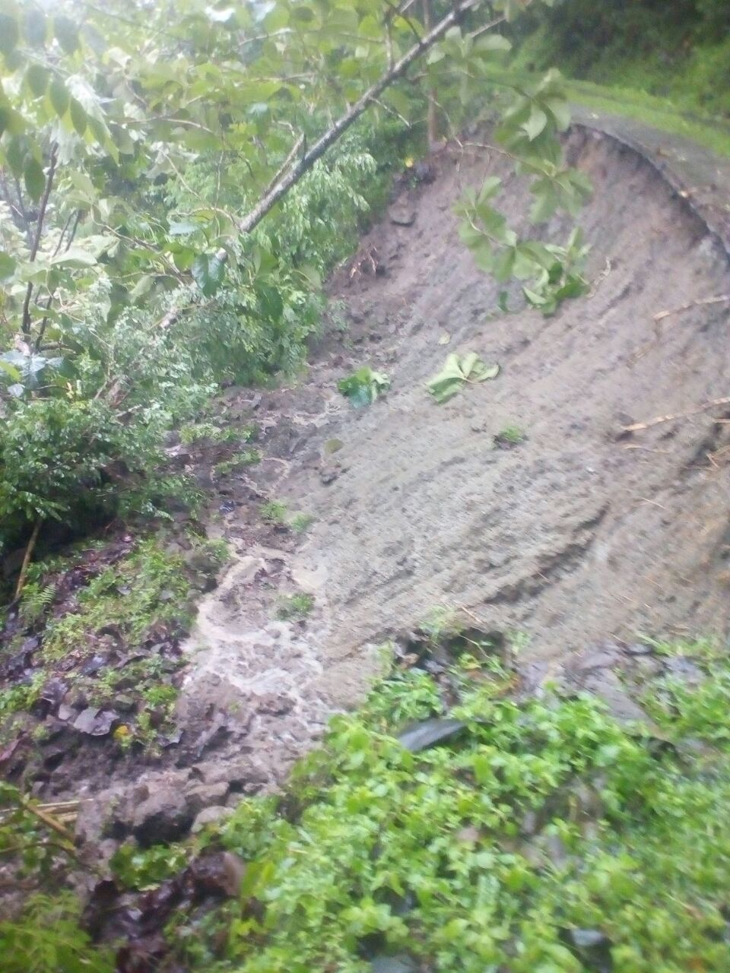
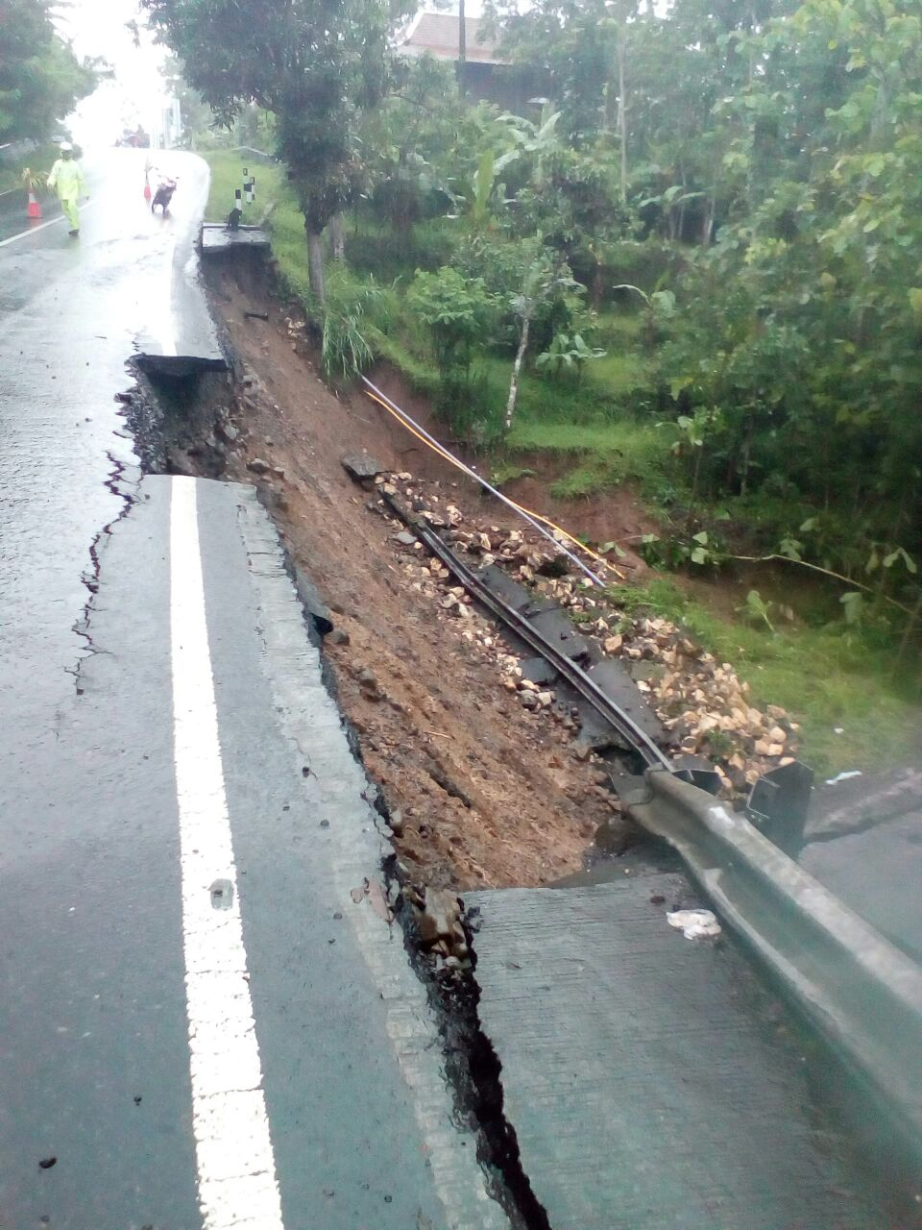
FORUM PENGURANGAN RISIKO BENCANA (F P R B) DESA KEMADANG
ANCAMAN
BENCANA LONGSOR

Slide 12
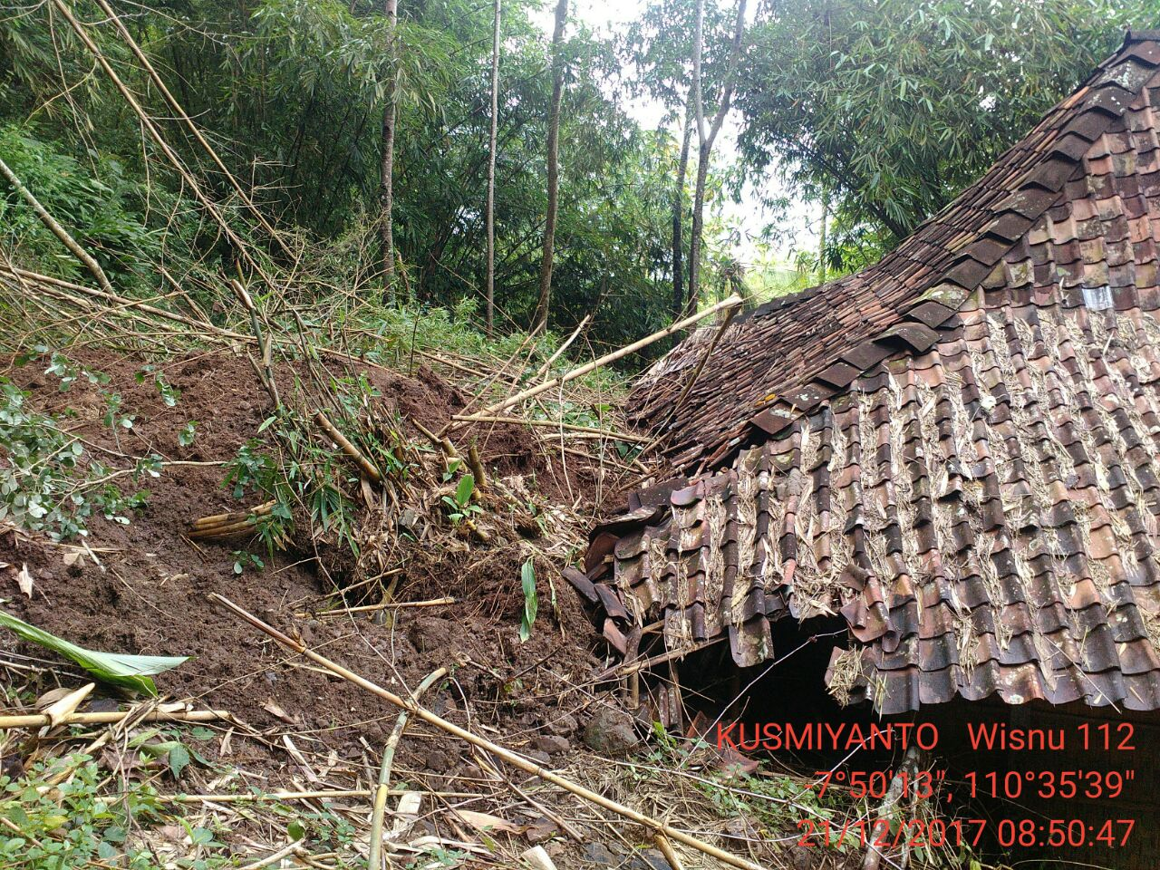
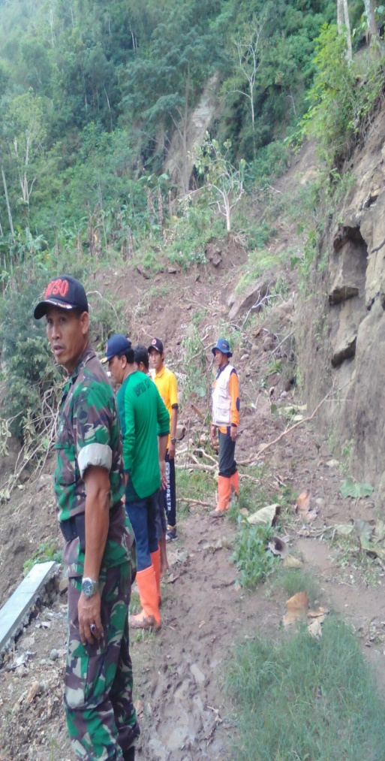
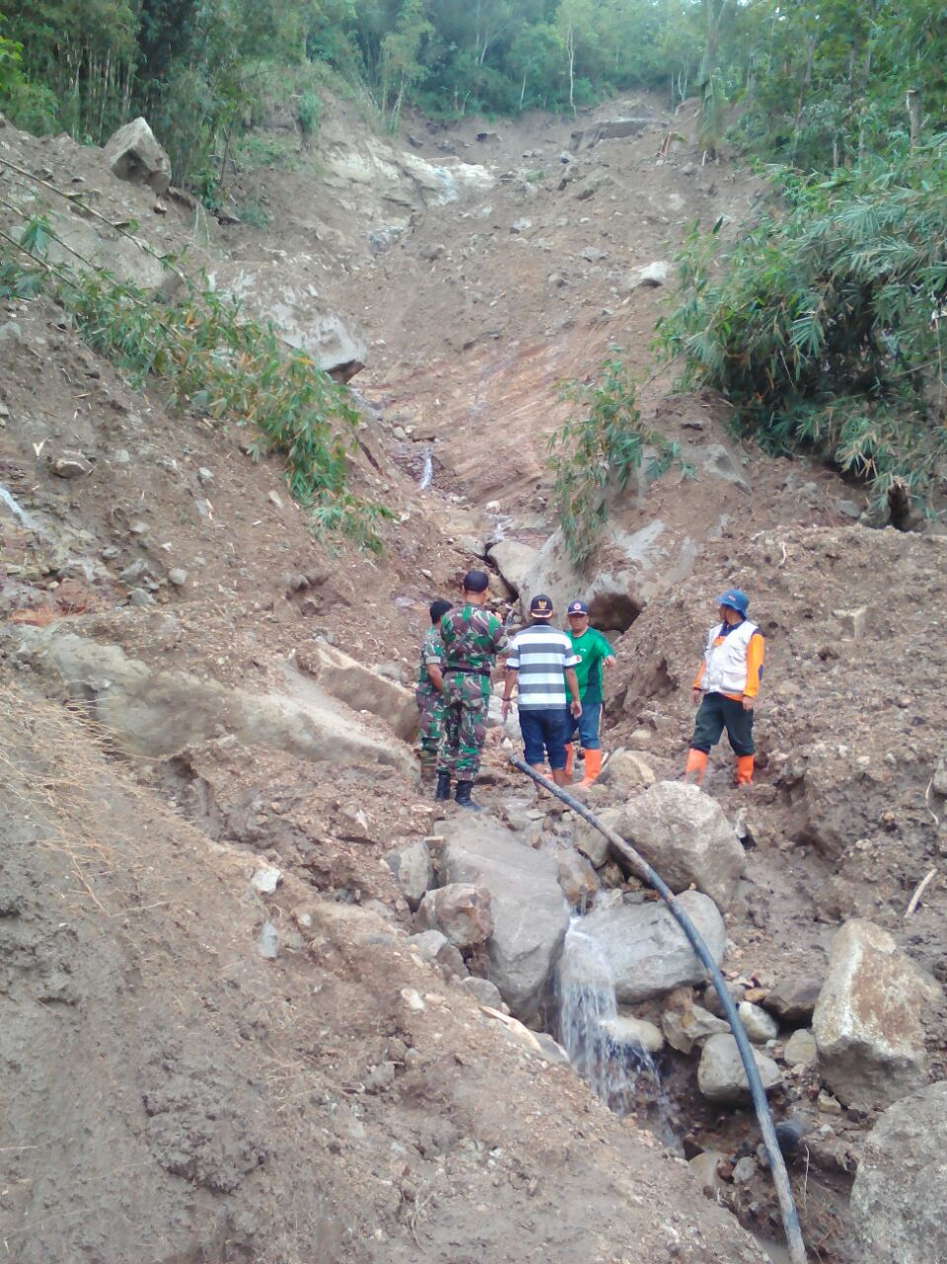
FORUM PENGURANGAN RISIKO BENCANA (F P R B) DESA KEMADANG
ANCAMAN
BENCANA LONGSOR

Slide 13
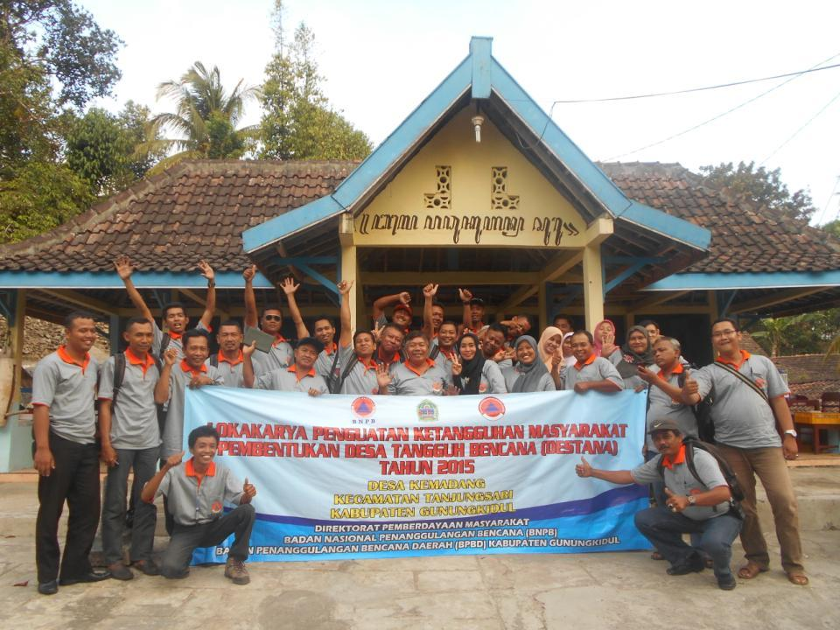
MATUR NUWUN
Eling Lan Waspodo Ngadhepi Beboyo

